Slide 1
Результаты СПТ
как основа системной работы
с обучающимися риска деструктивного поведения
Сергацков Александр Владимирович
старший методист ППМС центра Пензенской области

Slide 2
Нормативно-правовая база проведения СПТ в 2024 г.:
Приказ Министерства просвещения РФ «Об утверждении Порядка социально-психологического тестирования обучающихся в общеобразовательных организациях и профессиональных образовательных организациях» от 20.02.2020 г., № 59
Письмо Министерства просвещения РФ «О направлении информации» от 27.08.2024 г., № 07-4146
Приказ Министерства образования Пензенской области «О проведении социально-психологического тестирования обучающихся общеобразовательных организаций и профессиональных образовательных организаций, а также образовательных организаций высшего образования, расположенных на территории Пензенской области, в 2024 – 2025 учебном году с использованием Единой методики социально-психологического тестирования» от 23.08.2024 г., № 400/01-07

Slide 3
Рисковое поведение – это поведение, несущее в себе добровольное допущение риска для здоровья или жизни субъекта, содержащее определенные выгоды и цели и неочевидный баланс положительных и отрицательных исходов, субъективно воспринимаемый как значимый.

Slide 4
К отрицательным формам рискового поведения относятся:
Формы аддиктивного поведения – наркомания, алкоголизм, интернет и компьютеромания, адренолиномания.
Формы деструктивного и аутодеструктивного поведения, не связанных с аддикциями – суицид, буллинг, расстройства пищевого поведения.
Поведение, связанное с деструктивным характером социальных групп и объединений – интернет-среда и соц. сети, организации экстремистского содержания (например: А.У.Е., «Колумбайн»), скулшуттинг, деструктивные культы.

Slide 5
В СПТ - 2024
приняли участие 67921 человек
(96,49 %. от общего числа лиц, подлежащих участию в СПТ),
что на 741 человека больше, чем в прошлом учебном году

Slide 6
2023 год: 2024 год:
Отказы от участия в СПТ: 110 чел. 92 чел.
(0,16 %) (0,13 %)
Неучастие по иным
(объективным) причинам: 1459 чел. 2376 чел.
(2,12 %) (3,38 %)

Slide 7
Основные результаты СПТ – 2024
по Пензенской области:
Высочайшая вероятность рискового (в том числе аддиктивного) поведения – 1260 чел. (1,86 % от числа прошедших СПТ),
в том числе:
в школах области – 962 чел. (2,19 % от числа прошедших СПТ школьников);
в организациях СПО – 238 чел. (1,37 % от числа прошедших СПТ студентов);
в ВУЗах – 60 чел. (0,91 % от числа прошедших СПТ студентов)

Slide 8
Основные результаты СПТ – 2024
по Пензенской области:
Высокая вероятность рискового (в том числе аддиктивного) поведения – 5718 чел. (8,42 % от числа прошедших СПТ),
в том числе:
в школах области – 3470 чел. (7,89 % от числа прошедших СПТ школьников);
в организациях СПО – 1722 чел. (9,94 % от числа прошедших СПТ студентов);
в ВУЗах – 526 чел. (7,97 % от числа прошедших СПТ студентов)

Slide 10
Алгоритм изучения и использования результатов СПТ
для выявления групп риска деструктивного поведения в ОО:
1. Анализ профиля каждого обучающегося по классам.
2. Выявление обучающихся, относящихся к высокому и высочайшему риску возможного рискового (в том числе аддиктивного) поведения.
3. Выявление обучающихся, имеющих риск возможного суицидального поведения.
4. Проведение углубленной психодиагностической работы с обучающимися, выявленными в ОО в ходе работы, указанной в пп. 2 – 3.
5. Проведение анализа результатов СПТ и углубленной психодиагностики должно сочетаться с психолого-педагогическим наблюдением за поведением обучающихся со стороны классных руководителей, педагогов ОО, являющимся главным педагогическим методом выявления деструктивных рисков.
6. На основании всей проведенной диагностики и психолого-педагогических наблюдений ОО может определить группы риска следующих основных видов деструктивного поведения:
1) группа риска аддиктивного поведения;
2) группа риска суицидального поведения;
3) группа риска агрессивного поведения;
4) группа риска делинквентного поведения.
(Возможны и другие группы риска, если выявляются обучающиеся, имеющие этот возможный риск. (Например, риск экстремистского поведения, риск, связанный с участием в фанатских группировках, А.У.Е.-сообществах и др.))
На обучающихся, отнесенных к группам риска деструктивного поведения, в ОО ведется индивидуальный план (маршрут) социализации (ИМСО), в котором фиксируется вся проделанная с конкретным обучающимся группы риска работа.
Деятельность ОО по выявлению и работе с группами риска должна быть сферой постоянного внимания и контроля со стороны администрации ОО, Совета профилактики школы или психолого-педагогического консилиума.

Slide 11
Особенности личности подростков, склонных к различным формам рискового (в том числе аддиктивного) поведения:
Личность склонная к несоблюдению социальных норм поведения;
Социальная среда воспринимается как враждебная;
Повышенная импульсивность и слабость самоконтроля.

Slide 12
Проанализировано 962 анкеты школьников с высочайшей вероятностью рискового (в том числе аддиктивного) поведения
Психологический портрет обучающегося с высочайшей вероятностью рискового поведения:
- низкая социальная активность
- низкий самоконтроль поведения
- низкая фрустрационная устойчивость
- низкая адаптированность к нормам
- непринятие одноклассниками
- непринятие родителями
- плохая приспосабливаемость, зависимость
- тревожность

Slide 13
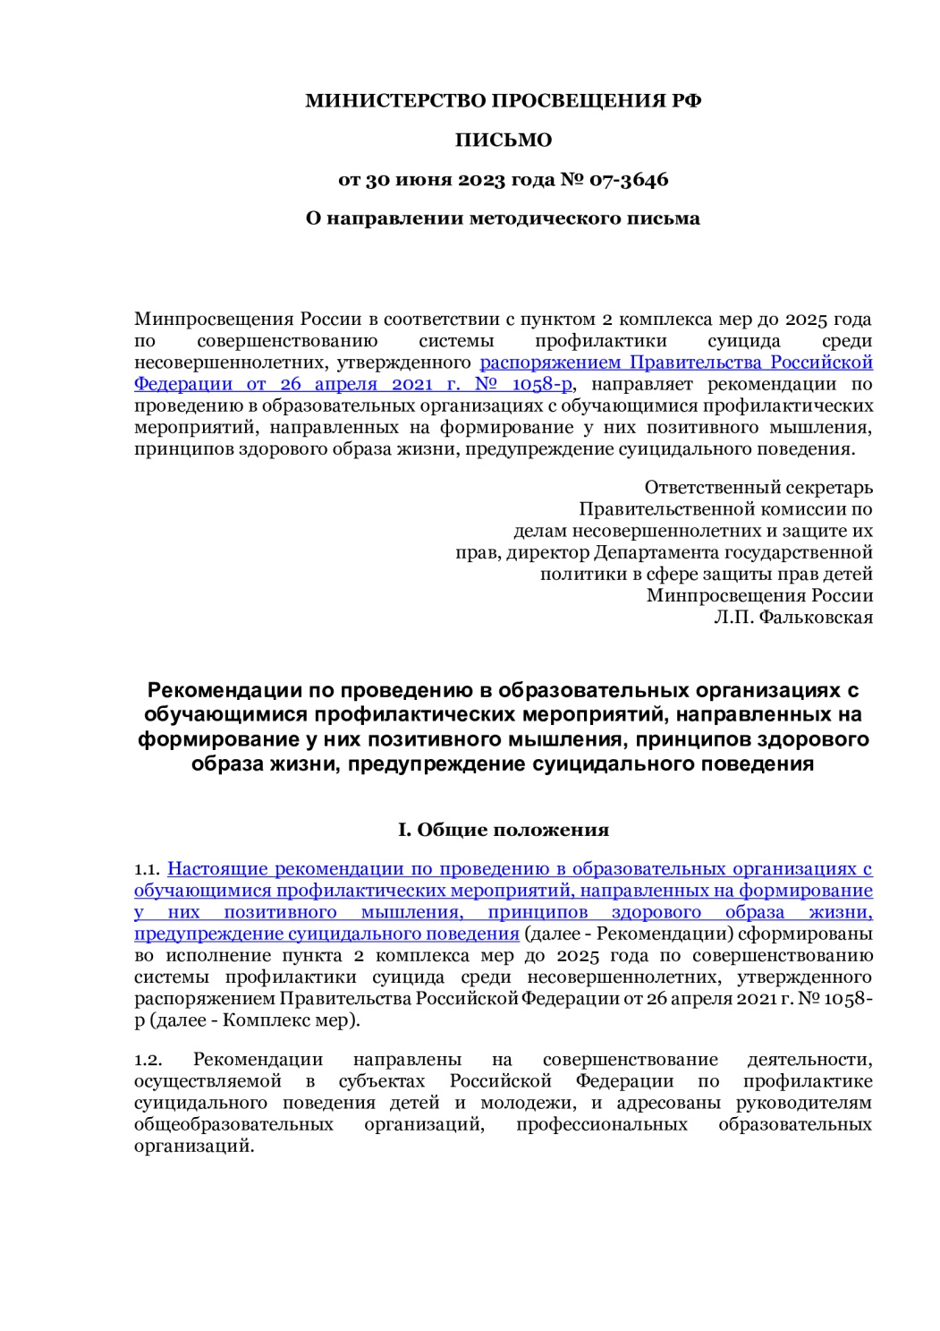

Slide 14
Работа с родителями по результатам СПТ
Основные принципы:
Конфиденциальность
Представление только обобщенных результатов по классу
Акцент на выявленных ресурсах обучающегося (т.е. высоких ФЗ и низких ФР)
Получение согласий на ПМО

